Slide 1
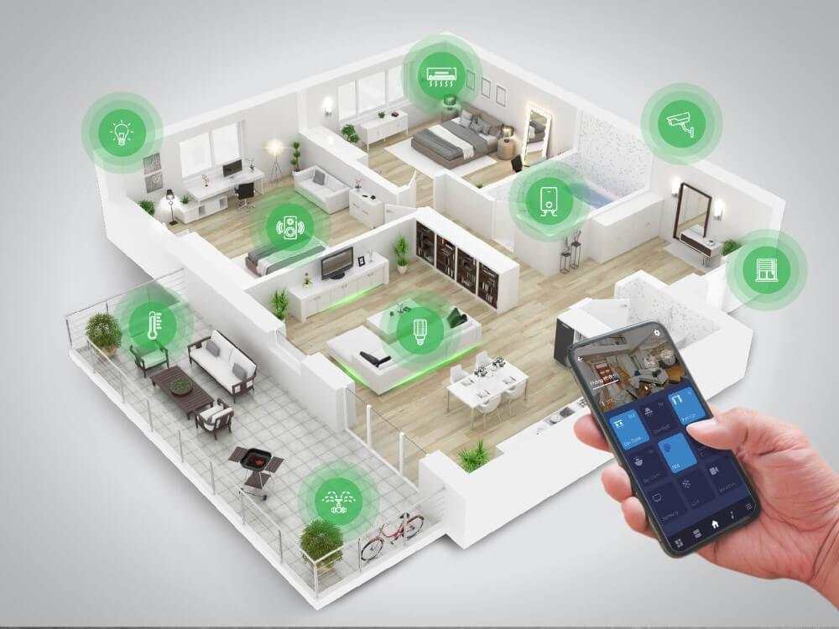
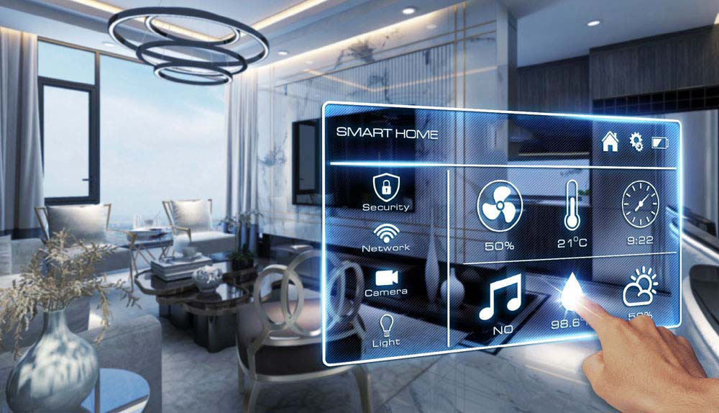
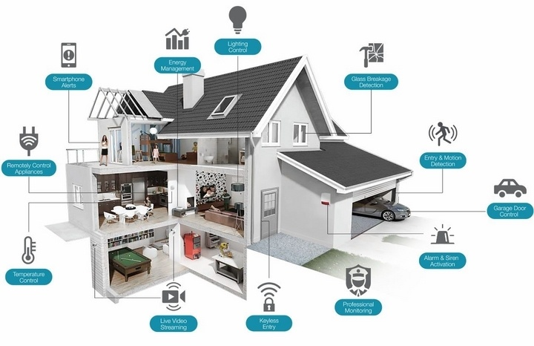
CÔNG NGHỆ 6

Slide 2
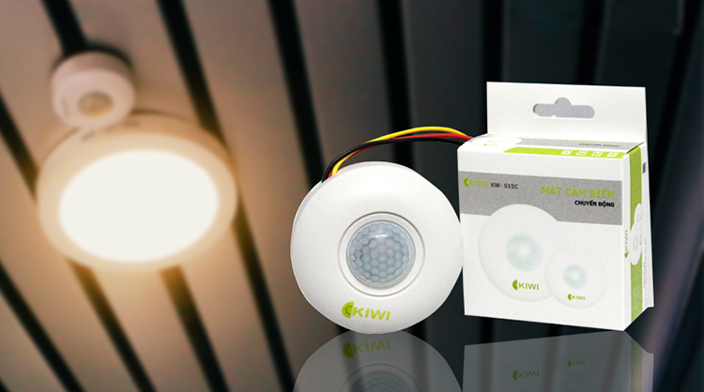
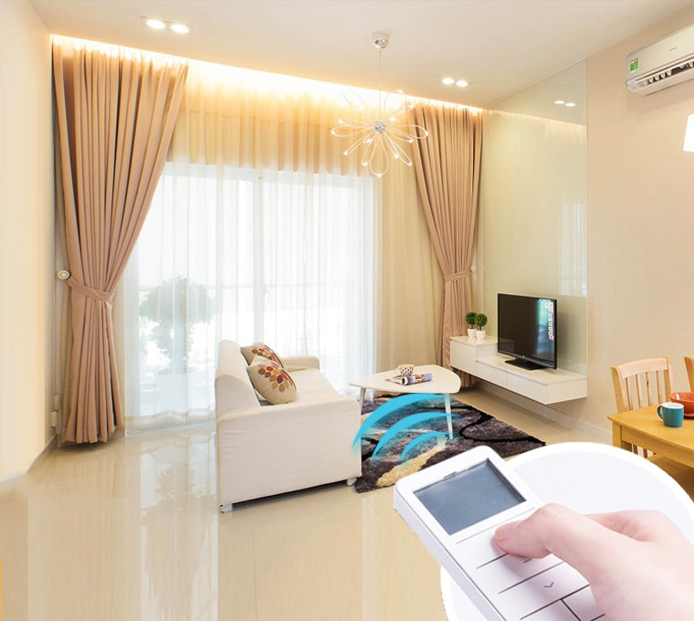
KHỞI ĐỘNG
Em hãy kể tên các thiết bị thông minh mà em biết. Đặc điểm nào thể hiện tính thông minh của các thiết bí ấy?

Slide 3
BÀI 3. NGÔI NHÀ THÔNG MINH
Nội dung bài học:
Khái niệm nhà thông minh
Đặc điểm của ngôi nhà thông minh

Slide 4
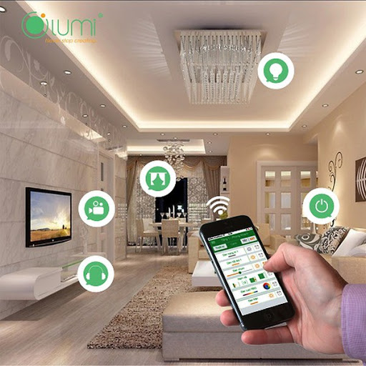
I. KHÁI NIỆM NHÀ THÔNG MINH
1. Ngôi nhà thông minh là gì?
Ngôi nhà thông minh là ngôi nhà được lắp đặt các thiết bị thông minh thành hệ thống và được điều khiển tự động hoặc từ xa, đảm bảo tăng tính tiện nghi, an toàn và tiết kiệm năng lượng.
Hãy kể tên một số cách thức điều khiển các thiết bị thông minh mà em biết?

Slide 5
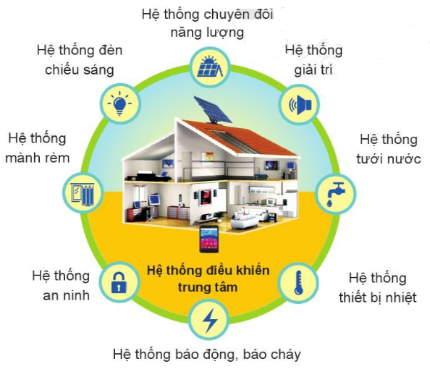
2. Các hệ thống trong ngôi nhà thông minh
Quan sát H3.1, kể tên các hệ thống có trong ngôi nhà thông minh?
Nhà thông minh có các hệ thống thiết bị kết nối với nhau, được điều khiển bởi hệ thống điều khiển trung tâm.

Slide 6
2. Các hệ thống trong ngôi nhà thông minh
Trong ngôi nhà thông thường có các hệ thống này hay không? Nếu có thì chúng có sự khác biệt gì so với trong ngôi nhà thông minh? Cho ví dụ.
Trong ngôi nhà thông thường không có các hệ thống này. Nếu có thì chỉ có hệ thống thoát nước, hoặc hệ thống báo cháy. Các hệ thống này đều phải thực hiện thủ công, không có chế độ tự động.

Slide 7
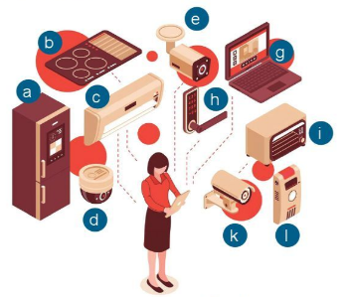
II. ĐẶC ĐIỂM CỦA NGÔI NHÀ THÔNG MINH
Đặc điểm 1. Tính tiện nghi
C1: Ngôi nhà thông minh có dễ sử dụng đối với người già và trẻ em không? Vì sao?
C2: Nêu tên các thiết bị được điều khiển từ xa trong H3.2.
a. tủ lạnh b. bếp từ c. điều hòa d. Nồi cơm e. loa đài
h. Khóa cửa g. máy tính k. camera i. lò vi sóng l. máy gọi đồ.

Slide 8
CH: Hãy kể tên các hoạt động tự động của các hệ thống ngôi nhà thông minh theo bảng 3.1
Tên hệ thống | Hoạt động tự động
Hệ thống đến chiều sáng
Hệ thống an ninh
Hệ thống báo động, báo cháy
Hệ thống mành rèm
Hệ thống giải trí
Hệ thống tưới, thoát nước
Tự động bật hoặc tắt khi có người
Cửa mở khi nhận đúng vân tay
Báo động bằng còi khi có khí ga rò rỉ.
Tự động đóng mở bằng giọng nói.
Tự động đóng mở bằng giọng nói.
Tự động tưới nước, thoát nước theo định kì.

Slide 10
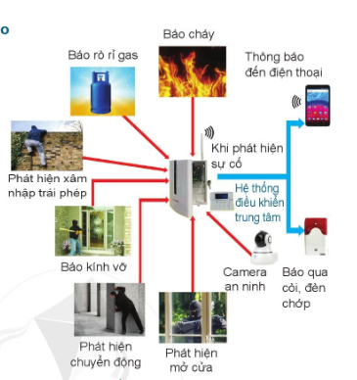
II. ĐẶC ĐIỂM CỦA NGÔI NHÀ THÔNG MINH
Đặc điểm 2. Tính an toàn cao
+ Hệ thống an ninh, báo cháy và chữa cháy có thể cảnh báo trong những
trường hợp nào?
+ Khi có nguy cơ mất an toàn, hệ thống
an ninh, báo cháy và chữa cháy sẽ
thông báo cho chủ nhà bằng cách nào?
Sự an toàn trong ngôi nhà thông minh được đảm bảo nhờ hệ thống an ninh, hệ thống báo cháy và chữa cháy giúp giám sát từ xa,...

Slide 11
II. ĐẶC ĐIỂM CỦA NGÔI NHÀ THÔNG MINH
Đặc điểm 3. Tiết kiệm năng lượng
Ngôi nhà thông minh tiết kiệm năng lượng do có các thiết bị có thể tự động bật hoặc tắt, tự động điều chỉnh mức tiêu hao năng lượng theo nhu cầu của người sử dụng.

Slide 12
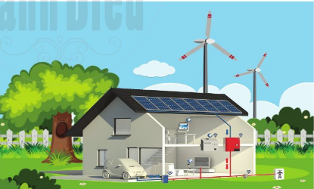
II. ĐẶC ĐIỂM CỦA NGÔI NHÀ THÔNG MINH
Đặc điểm 3. Tiết kiệm năng lượng
Tấm pin MT
Quạt gió
Ngôi nhà thông minh thu nhận năng
lượng Mặt Trời, năng lượng gió bằng
thiết bị nào?
Hệ thống chuyển từ năng lượng
gió, năng lượng Mặt Trời thành
điện giúp tiết kiệm chi phí và thân
thiện với môi trường.

Slide 13
Hãy đọc phần luyện tập trong SGK trang 18 và hoàn thành bảng sau:
Mô tả | Đặc điểm của ngôi nhà thông minh
Người đi tới đâu đèn tự động bật chiếu sáng
Tin nhắn được gửi đến điện thoại của chủ nhà khi phát hiện ra sự xâm nhập trái phép.
Có tấm pin mặt trời ở mái nhà
Điều hòa tự động điều chỉnh nhiệt độ phòng phù hợp với điều kiện tự nhiên xung quanh
Chạm nút “đi ngủ” trên màn hình điện thoại thì điện được tắt, rèm được kéo vào, cửa được đóng
Còi báo cháy kêu khi phát hiện nồng độ khói trong nhà vượt ngưỡng an toàn.
Tính tiện nghi
Tính an toàn
Tính tiết kiệm
Tính tiện nghi
Tính tiện nghi
Tính an toàn

Slide 14
BÀI TẬP LUYỆN TẬP
1. Nêu từ hoặc cụm từ còn thiếu mô tả đặc điểm của ngôi nhà thông minh trong các dấu chấm:
Ngôi nhà thông minh là ngôi nhà được lắp đặt các.................................thành hệ thống và được điều khiển....................................đảm bảo tăng tính tiện nghi, an toàn và tiết kiệm năng lượng khi sử dụng.
thiết bị thông minh
tự động hoặc từ xa
2. Có bao nhiêu hệ thống trong ngôi nhà thông minh?
A. 6 hệ thống
B. 7 hệ thống
C. 8 hệ thống

Slide 15
BÀI TẬP VẬN DỤNG
Hãy vẽ hoặc mô tả ngôi nhà thông minh mơ ước của em?

Slide 16
CỦNG CỐ, DẶN DÒ VỀ NHÀ
Ôn tập kiến thức đã học
Hoàn thành bài tập
Xem trước nội dung bài 4

Slide 17
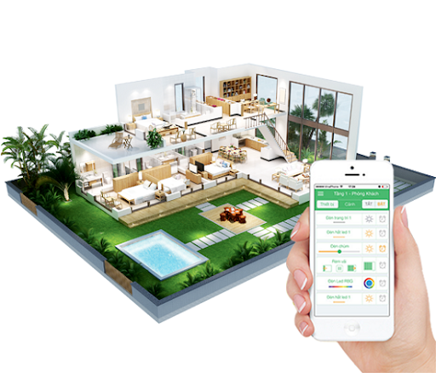
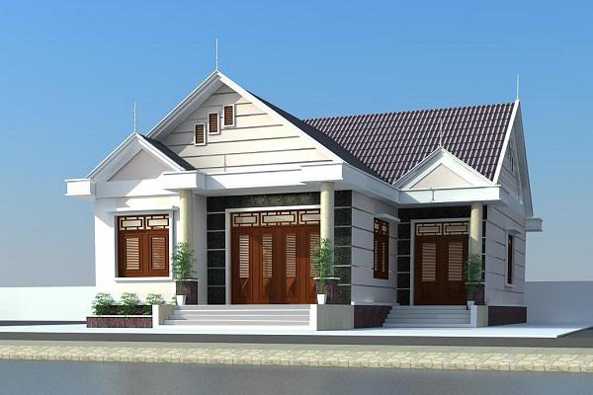
CẢM ƠN CÁC EM ĐÃ LẮNG NGHE BÀI GIẢNG

